Slide 1
МБОУ «Вышегорская СОШ» Сафоновского района Смоленской области Хобби
Выполнила: ученица 6 класса
Матузова Мария
Руководитель: учитель немецкого языка
Калинина Л.Н.

Slide 2
Das bin ich!

Slide 3
Ich heiβe Julja. Ich bin 12 Jahre alt. Ich komme aus Iwaniki. Ich bin lustig, ordentlich und hilfsbereit.

Slide 4
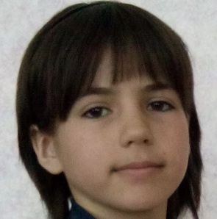
II
Ich liebe meine Schule. Nach der Schule habe ich die Zeit für meine Hobbys: das Lesen, das Stricken, das Nähen, das Malen, das Musizieren und meine Katze Muschka.

Slide 5
Das Lesen macht mir Spaβ. Am liebsten lese ich Märchen. Abends lese ich meinen Geschwistern vor.

Slide 6
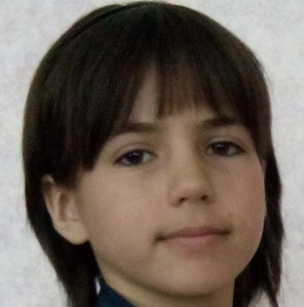
Das Malen ist auch mein Hobby. Ich male gern einige Figuren deutscher Bücher.
Der Gestiefelte Kater
ist mein Lieblings-märchenfigur.

Slide 7
Ich sammle Puppen, das ist mein Hobby. Ich nähe und stricke gern.

Slide 8
Im Sommer arbeite ich gern im Vorgarten.
Dort pflanze ich die Blumen und gieβe sie.
Im Winter bastle ich die Bumentӧpfe und schenke sie meinen Freunden.

Slide 9
Ich kann tanzen und singen. Ich hӧre Musik und musiziere gern.

Slide 10
Ich habe ein Haustier. Das ist eine Katze.
Sie heiβt Muschka.
Sie ist braun.
Muschka spielt und schläft gern.

Slide 11
Ich interessiere mich für
Fremdsprachen. Besonders
gern singe ich deutsche
Lieder und lese deutsche
Gedichte.
Deutsch ist mein Lieblings-
fach.

Slide 12
Ich habe auch Zeit für meine Hausaufgaben
und die Hilfe zu Hause. Am Abend habe ich noch ein bisschen Zeit für den Computer
(er ist auch mein Hobby).

Slide 14
Источники:
muzofon.com>search
2. Учебник «Немецкий язык. 6 класс» И.Л. Бим
Москва «Просвещение» 2014г

